Slide 1
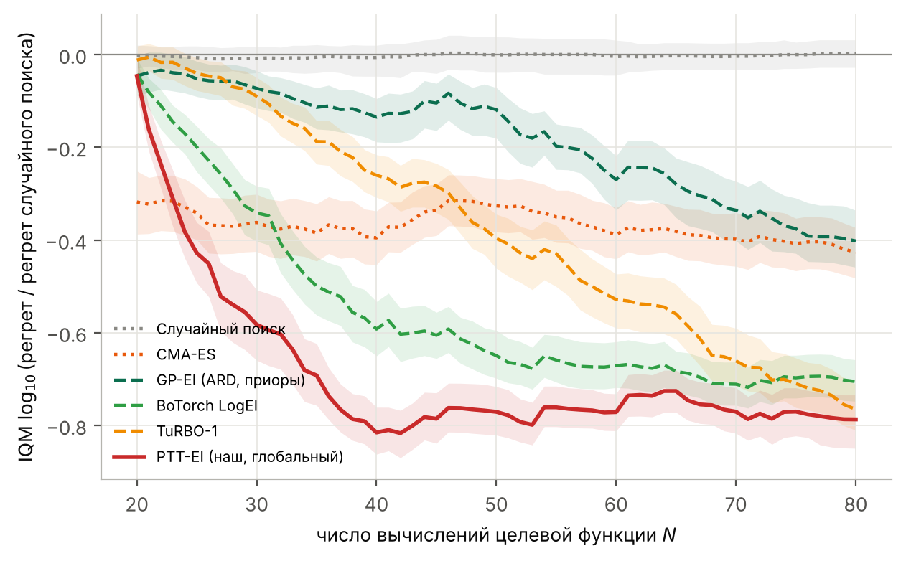
Вероятностный тензорный поезд как суррогат для байесовской оптимизации
Артём Хапилов · научный руководитель: Глеб Рыжаков · github.com/WeCanStart/ptt-bo
Задача
min f(x), x ∈ [0, 1]ᵈ, не больше 200 вычислений; критерий — регрет r_{N} = min f(x_{i}) − f*
Метод: PTT-EI
g(x) = G₁(x₁) · … · G_{d}(x_{d}) вместо гауссовского процесса
ядра — матрицы-функции, базис Фурье, ANOVA-приор
MAP + Лаплас → прогноз μ(x) и неопределённость σ(x)
следующая точка — максимум EI
Базовый эксперимент
11 функций (d = 6–12), 100 вызовов, 10 сидов; сравнение с GP-EI, LogEI, TuRBO-1, CMA-ES
Ось y: log10 регрета относительно случайного поиска, меньше — лучше
после 40 вызовов PTT-EI лучше всех: −0.82 (LogEI −0.59, TuRBO −0.26)
потом застревает: к 100 вызовам TuRBO впереди (−0.98 против −0.86)
выигрыш даёт ANOVA-приор, а не малый TT-ранг функции
Улучшение: TR-PTT
9 новых задач: −1.39 против −0.80 у TuRBO-1, лучше в 75 из 90 пар (p = 2·10⁻¹⁰)
Notes:
Задача — минимизировать дорогую функцию за 100–200 вызовов. Заменили гауссовский процесс на вероятностный тензорный поезд. Базовое сравнение: на малом бюджете лучше всех, потом застревает; локальная версия TR-PTT обходит TuRBO на новых задачах.

